Slide 1
Современные подходы к трансфузии эритроцитсодержащих сред для минимизации риска иммунного гемолиза

Slide 2
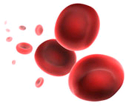
Состав крови
Плазма Форменные элементы крови
(55 %) 45 (%)
Белки плазмы Эритроциты Лейкоциты Тромбоциты

Slide 3
Различают три вида клеточных антигенов:
Эритроцитарные (более 300 антигенов, объединенных в 36 антигенных систем).
Лейкоцитарные (общие антигены лейкоцитов (HLA - Human Leucocyte Antigen); антигены полиморфно-ядерных лейкоцитов (NA-NB); антигены лимфоцитов (HLA-DRw).
Тромбоцитарные (HPA-la, HPA-lb, HPA-2a, HPA-2b, HPA-3a, HPA-3b, HPA-4a, HPA-4b, HPA-5a, HPA-5b)

Slide 4
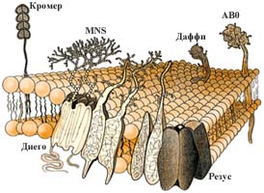
Мембрана эритроцита

Slide 5
Системы эритроцитарных антигенов
Система | Номер | Число антигенов | Хромосомная локализация
АВ0 | 001 | 4 | 9q34.2
MNS | 002 | 38 | 4q28.2-q31.1
P | 003 | 1 | 22q11.2
Rh | 004 | 51 | 1p36.1-p34-3
Lutheran (LU) | 005 | 20 | 19q13.2
Kell (KEL) | 006 | 24 | 7q33
Lewis (LE) | 007 | 3 | 19p13.3
Duffy (FY) | 008 | 6 | 1q22-q23
Kidd (JK) | 009 | 3 | 18q11-q12
Diego (DI) | 010 | 4 | 17q21-22

Slide 6
Система АВ0
 | Группа крови
 | 0 | А | В | АВ
Антигены на эритроцитах | нет | А | В | АВ
Антитела в сыворотке | Анти-А Анти-В | Анти-В | Анти-А | нет
Распределение групп крови у населения Центрально-Украинской геногеографической зоны | 38,41% | 32,32% | 21,34% | 7,93%

Slide 7
Фенотипы А и А₂
Частота встречаемости А₁ фенотипа - 80%
Частота встречаемости А₂ фенотипа - 20%
Анти-А₁ антитела выявляются
у 1-8% индивидов А₂
у 22-35% индивидов А₂В

Slide 8
Система Rh
D, C, c, C^{w}, C^{x}, c^{v}, E, e, E^{w}, e^{s} (VS), e^{L}, Rh^{A}, Rh^{B}, Rh^{C}, Rh^{D}, Goª, D^{w}, D^{I} – D^{VI}, G, ce(f), V(ce^{s}), , E^{T}, Go, hr^{s}, hr^{B}, R^{N}, Rh33(R_{o}^{Har}), Rh35, Beª, LW,
D^{u}, C^{u}, E^{u} и многие другие вариантные формы D, C и E

Slide 9
Частота встречаемости антигенов
D – 85%; С – 70%; Е – 30%;
с – 80%; е – 98%
Иммуногенность антигенов
D > с > Е > с > е

Slide 10
Распределение фенотипов системы Резус в смешанной популяции Центрально-Украинской геногеографической зоны Украины
Фенотип | Частота фенотипа |  | Фенотип | Частота фенотипа
 | абс. | % |  | абс. | %
CCDee | 41 | 19,07 | ccDee | 5 | 2,32
CcDee | 85 | 39,54 | ccDEE | 7 | 3,26
CcDEe | 22 | 10,23 | Ccddee | 3 | 1,40
ccDEe | 6 | 2,79 | сcddEe | - | -
CCDEe | 5 | 2,32 | CcddEe | - | -
CcDEE | 2 | 0,93 | сcddee | 39 | 18,14

Slide 11
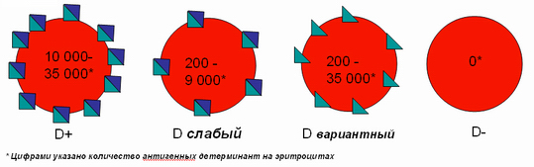
Разновидности антигена D

Slide 12
Разновидности антигена D
D слабый ранее определялся как Du. Характеризуется тем, что количество количество молекул антигена D на мембране эритроцита снижено, поэтому такие эритроциты вступают в реакцию более слабо, чем эритроциты с нормальным D. Поликлональные анти-D реактивы реагируют с такими эритроцитами слабо, моноклональные могут давать отрицательную реакцию.
D вариантные ранее также определялись как Du. Но, в отличие от D слабого, у D вариантных отсутствуют или мутированы некоторые эпитопы. Однако количество антигенных детерминант - нормальное (за редкими исключениями).
В настоящее время есть возможность отличить D слабый от D вариантного на основе результатов реакции эритроцитов с моноклональными и поликлональными антителами.

Slide 13
Клиническое значение разновидностей антигена D:
У лиц с D weak не могут вырабатываться анти-D антитела, так как все эпитопы присутствуют.
Лица с D partial способны синтезировать аллоиммунные антитела к тем эпитопам нормального антигена D, которые у них отсутствуют (в отличие от D слабого), поэтому: беременным с D вариантным показана резус-профилактика
D вариантного реципиента следует рассматривать как D отрицательного - в противном случае при переливании ему D положительной крови у него начнется выработка анти-D антител.

Slide 14
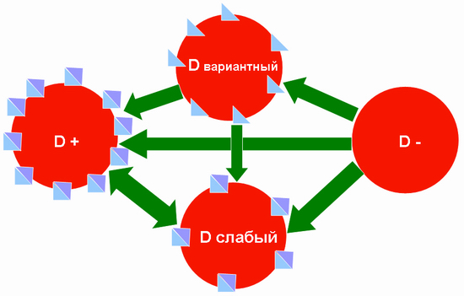
Схема переливания крови для разновидностей антигена D

Slide 15
При невозможности четкой дифференциации D weak и D partial для предупреждения возможной сенсибилизации применяют следующую тактику оценки резус-приналежности крови:
Кровь донора считается резус-положительной.
Кровь реципиента – резус-отрицательной.
Беременных считают резус-отрицательными и применяют по отношению к ним соответствующую акушерско-гинекологическую тактику.

Slide 16
Кроме групповых факторов системы АВО и резус-фактора, на поверхности эритроцитов находятся рецепторы антигенов, относящихся к минорным антигенам, но которые могут стать трансфузионно опасными из-за их способности к сенсибилизации и, следовательно, сыграть свою негативную роль при гемокомпонентной терапии:
rh´ (С), rh´´ (Е), hr´ (с), hr´´ (е), а также антигены Келл, Кидд, Даффи и других систем.

Slide 17
Антигены системы Kell
Антигены | Редко встречаются | Широко распространены
Аллельные пары Независимые антигены | KEL1 (K) – 9% KEL3 (Kpª) – 2%, KEL21 (Kp^{c}) – < 0,1% KEL6 (Jsª) – < 1% у білих, 19,5% – у негрів KEL17 (Wkª) – 0,3% KEL24 (K24) – < 2% KEL10 (UIª) - < 0,1%; у финов – 2,6% – – – – – KEL23 – > 0,1% KEL25 – очень редко | KEL2 (k) KEL4 (Kp^{b}) KEL7 (Js^{b}) KEL11 (K11) KEL14 (K14) – KEL15 (Ku) KEL20 (Km) KEL12 (K12) KEL13 (K13) KEL16 (K16) KEL18 (K18) KEL19 (K19) KEL22 (K22)

Slide 18
Частота встречаемости фенотипа Келл в европейской популяции
КК ±0,2%
Кк ±8,8%
кк ±91,0%

Slide 19
Больная П. - группа крови АВ, фенотип эритроцитов ccdeeK+, Сыворотка больной имеет анти-k. Необходима кровь донора фенотипа KК.

Slide 20
Система Kidd
Антигены системы Kidd (Кидд) – Jk ª и Jk ^{b} – являются продуктами аллельных генов.
Распределение их у представителей разных рас неодинаково.
Антитела против антигенов Kidd представляют опасность в клиническом плане, поскольку вызывают замедленные посттрансфузионные реакции.

Slide 21
Система Duffy
Основные антигены системы Duffy (Даффи) – Fy ª и Fy ^{b} – являются продуктами аллельных генов Fy ª и Fy ^{b}, которые образуют 3 основных фенотипа у лиц белой расы:
Fy(a +b −), Fy(a +b + ) и Fy(a −b +).
Большинство лиц черной расы имеют фенотип Fy(a −b −). Указанный нулевой фенотип встречается крайне редко среди людей других рас.

Slide 22
Свойства антигенов
иммуногенность - способность вызывать образование антител при поступлении в организм;
специфичность - способность соединяться с антителами.

Slide 23
Аллоиммунизация
Основные причины:
- переливание клеток крови;
- беременность и роды.

Slide 24
Связь между количеством трансфузий и степенью аллоиммунизации:
Среди больных, у которых было меньше 50 гемотрансфузий, частота выявления антител составляет 7%
При увеличении количества гемотрансфузий частота сенсибилизированных лиц составляет 30%

Slide 25
Шкала антигенности эритроцитарных антигенов
D > K > c> E > C^{w} > e > C > Jkª > Fyª > s

Slide 26
Частота выявления антител в обследованных группах
№ п/п | Группа обследованных | Общее количество обследованных | Антитела выявлены
 |  |  | Абс. | %
1. | Доноры крови | 116 | 5 | 4,31
2. | Беременные | 105 | 64 | 60,95
3. | Гематологические больные | 229 | 7 | 3,06
4. | Другие | 144 | 15 | 10,42
 | Всего | 594 | 91 | 15,32

Slide 27
Частота антител среди обследованных
Специфичность | Количество иммунизированных |  |  |  | Частота антител
 | женщины |  | мужчины
 | rh- | Rh+ | rh- | Rh+ | Абс. | %
D | 43 | 0 | 7 | 0 | 50 | 54,94
DC | 13 | 0 | 0 | 0 | 13 | 14,28
DE | 1 | 0 | 0 | 0 | 1 | 1,10
DСE | 1 | 0 | 0 | 0 | 1 | 1,10
DK | 1 | 0 | 0 | 0 | 1 | 1,10
DKFyª | 1 | 0 | 0 | 0 | 1 | 1,10
c | 1 | 4 | 0 | 0 | 5 | 5,49
C^{w} | 0 | 0 | 0 | 1 | 1 | 1,10
E | 0 | 40 | 0 | 1 | 5 | 5,49
К | 0 | 2 | 0 | 0 | 2 | 2,20
Le^{а} | 0 | 0 | 2 | 0 | 2 | 2,20
S | 0 | 1 | 0 | 0 | 1 | 1,10
? | 2 | 1 | 4 | 1 | 8 | 8,79
Всего | 63 (70%) | 12 (13%) | 13 (14%) | 3 (3%) | 91

Slide 28
Клиническое значение антител – способность вызывать гемолитическое посттрансфузионное осложнение или гемолитическую болезнь новорожденного

Slide 29
Причиной гемолитических осложнений является иммунная реакция антигенов и антител:
системы АВО – в 80-90 % случаев,
системы Резус – в 10-15 %,
других систем – в 1-5 % случаев.

Slide 30
Иммунные гемолитические осложнения
Непосредственные | Острый гемолиз в результате групповой несовместимости эритроцитов донора и реципиента
Отдаленные | Отсроченный гемолиз в результате повторных трансфузий с образованием антител к антигенам эритроцитов

Slide 31
Острые гемолитические иммунные осложнения
Возникают с частотой 1 на 500 тысяч трансфузий.
Из них от 20 до 30 % заканчиваются летально.
1 летальный случай на число несовместимых трансфузий:
в США – 1 на 18;
в Великобритании – 1 на 10.

Slide 32
Причины тяжести ПТО при АВО несовместимости
Наличие естественных антител;
Антитела класса IgM (или IgG);
Связывают комплемент;
Высокая плотность антигенов на мембране эритроцита.

Slide 33
Другие антитела, способные вызвать острый гемолиз
Антитела IgG3 и IgG1 к эритроцитарным антигенам систем Даффи (Fyª), Кидд (Jkª) и Келл (К) способны активировать комплемент.
Антитела к антигенам системы Резус могут вызвать внутрисосудистый гемолиз без активации комплемента, т.к. вызывают повышение цитолитической активности NK-клеток.

Slide 34
Частота отсроченных гемолитических реакций
Германия: 1 на 3500 трансфузий эритроцитов;
США: 1 на 2300 трансфузий эритроцитов;
Дания: 1 на 18 тысяч трансфузий эритроцитов;
Голландия: 1 на 30 тысяч трансфузий эритроцитов.

Slide 35
Причиной отсроченных гемолитических реакций являются антигены систем :
Резус (C, c, E, e, С^{w})
Келл (K и др.)
Кидд (Jkª)
Даффи (Fyª)
MNSs (S,s)

Slide 36
Продолжительность выявляемости антител после первичной сенсибилизации
Специфичность антител
 | K | D | S | c | E | e | Fyª | C | Jkª | Jk^{b}
Период времени, мес. | 188 | 193 | 182 | 60 | 182 | 76 | 162 | 73 | 26 | 62
Средняя выявляемость | 6 | 34 | 23 | 8 | 7 | 39 | 6 | 6 | 3 | 1
Transfusion,2000,40,1127-31

Slide 37
Около 25% антител перестают вырабатываться и выявляться со временем
Для профилактики ПТО отсроченного типа необходимо строго документировать наличие антител у реципиентов. Эта информация должна быть доступна при лечении в разных учреждениях.

Slide 38
Пути повышения иммунологической безопасности гемотрансфузий:
I. Расширение спектра антигенов, по которым подбирается совместимая пара донор-реципиент

Slide 39
1. Осуществлять гемотрансфузии с учетом резус-фенотипа

Slide 40
Вероятность подбора совместимой пары донор-реципиент в случайной выборке
Реципиенты (n=7) |  | Доноры (n=10) | Частота фенотипа, %
CcDee |  | CcDee | 31.9
CCDee |  | CCDee | 16.8
CcDEe |  | CcDEe | 13.7
ccdee |  | 2 ccdee | 13.7
ccDEe |  | 1 ccDEe | 11.8
ccDee |  | 0 | 2.2
CcDEE |  | 0 | 0.03
 | идентичные пары неидентичные совместимые

Slide 41
2. Фенотипировать всю донорскую кровь по антигену К системы Келл

Slide 42
Кому переливать К-отр. эритроциты?
Детям
Женщинам детородного возраста
Реципиентам с анти-К антителами
Реципиентам многократных трансфузий
Кому переливать К+ эритроциты ?
К+ реципиентам
Реципиентам, не имеющим анти-К антител:
Мужчинам
Женщинам старше 50 лет

Slide 43
II. Использовать надежные методы диагностики аллосенсибилизации и проб на совместимость

Slide 44
Эффективность различных методов диагностики аллоиммунизации антигенами эритроцитов
Методы | Чувстви- тельность* | Специфич- ность | Время (мин) | Объемы (мкл) |  | Специальное оборудование
 |  |  |  | сыворотка | эритроциты
С полиглюкином | 1 | - | 10-12 | 100 | 50 (50%) | -
С желатином | 4 | - | 15-20 | 100 | 50 (50%) | Водяная баня микроскоп
Непрямой антиглобули-новый тест на плоскости (проба Кумбса) | 4 | - | 85-90 | 150 | 10 (50%) | Центрифуга термостат
Гелевый тест | 7 | - | 27-30 | 25 | 50 (1%) | BioRad система
* Титр в ступенях разведения контрольной сыворотки

Slide 45
Эффективность методов выявления антител в 350 образцах сывороток
 | 33% полиглюкин | Желатиновый | АГТ DiaMed
% выявленных антител | 90 | 95 | 100
Средний титр | 1:4-1:8 | 1:32 | 1:128

Slide 46
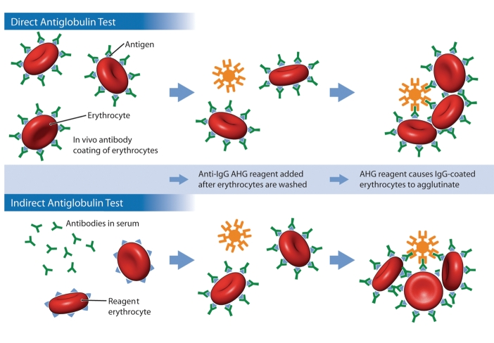
Наиболее чувствительный метод для выявления аллоиммунных антител – антиглобулиновый тест - золотой стандарт

Slide 47
В последние 20 лет появились новые технологии скрининга антиэритроцитарных антител – гелевый тест в микропробирках, микропланшеты с магнитизированными эритроцитами, колонки на стеклянных микросферах. Чувствительность и специфичность этих тестов максимальны.
Для скрининга антител используют панель стандартных эритроцитов, состоящую не менее чем из 3 видов клеток, типированных по всем клинически значимым антигенам.

Slide 48
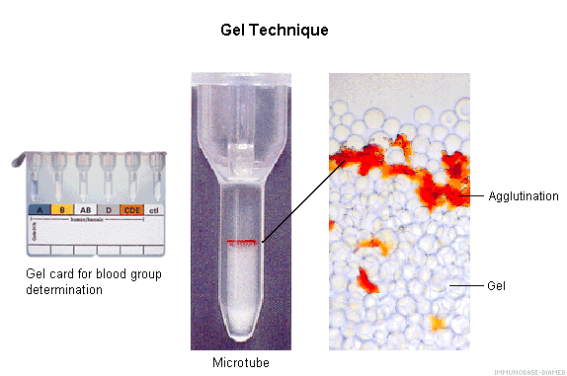

Slide 49
Эффективность различных методов исследования антител к антигенам эритроцитов в сыворотке крови человека
Специфичность антител к антигенам | Методы выявления
 | В солевой среде | Экспресс с 33% полиглюкином | Конглютинация с желатином | Антигло- булиновый тест | Гелевый тест
DCE | -/+ | +/- | Да | Да | Да
К | -/+ | +/- | Да | Да | Да
FyªFy^{b} | - | - | - | Да | Да
JkªJk^{b} | - | - | - | Да | Да
S | -/+ | - | - | Да | Да
LeªLe^{b} | Да | Да | Да | Да | Да
Р₁ | Да | Да | Да | -/+ | Да
MN | Да | -/+ | Да | -/+ | Да
H | Да | -/+ | Да | -/+ | Да

Slide 50
Скрининг антител, сравнение гелевой технологии и желатинового метода
Исследовано сывороток | Выявлено сывороток с антителами при помощи гелевой технологии |  | Выявлено сывороток с антителами желатиновым методом
абс. | абс. | % | абс. | %
7 529 | 238 | 100 | 132 | 55,4*
7 363 | 106 | 100 | 61 | 57,5 **
830 | 25 | 100 | 13 | 52,0 ***
* - по данным В.С. Мусатовой
** - по данным Малле Элламаа и Сильвии Лембер
*** - собственные наблюдения

Slide 51
В Украине нет законодательных актов, предусматривающих обязательное использование современных методов скрининга антител, тестированных эритроцитов, обязательного фенотипирования эритроцитов по системе резус и определения К антигена.

Slide 52
III. Совершенствование законодательной базы

Slide 53
Типирование антигенов эритроцитов для трансфузий
Финляндия, Австрия, Италия
АВО и D, К
К-отр. эритроциты переливают девочкам, женщинам детородного возраста, реципиентам с анти-К антителами; К-полож. – всем остальным реципиентам
Типируют около 20% эритроцитов доноров, чтоб иметь запас типированной крови
Нидерланды
Фенотипируют 30% крови доноров по антигенам системы АВ0, RH 1-5, К, Даффи, Кидд и Ss. Но трансфузии проводят с учетом АВО и D антигена. Женщинам детородного возраста и девочкам переливают эритроциты с учетом других антигенов.
Франция
АВО, RH 1-5, К (75% переливают с учетом этих антигенов и 3% - с учетом АВО, D, RH 1-5, К и других антигенов)
США
АВО, RH 1-5, К
Россия
АВО, RH 1-5, К
Латвия
АВО, RH 1-5, К, при необходимости расширенное фенотипирование : C^{w}, M, N, S, s, P1, Leª, Le^{b}, Fyª, Fy^{b}, Jkª, Jk^{b}, Luª, Lu^{b} или, по меньшей мере, Rh-Kell системе и определяя антигены Fyª, Fy^{b}, Jkª, Jk^{b}, S, s.

Slide 54
Сегодня у нас подбор совместимого донора осуществляется по эритроцитарным антигенам систем АВО и Резус
Для резус-положительного реципиента:
по А, В и D
Для резус-отрицательного реципиента:
по А, В, D, С, Е

Slide 55
В большинстве стран мира практикуют направление образцов крови донора и реципиента в лабораторию, переливание осуществляют на основе лабораторного заключения и никаких лабораторных исследований в лечебном учреждении не проводят, как не проводят и никакие прикроватные пробы на совместимость.
При этом огромное внимание уделяется идентификации реципиента, гемоконтейнера, пробирок.
Для профилактики перепутывания используют специальные системы: идентификационные браслеты со шрих-кодами и/или радиоэтикетками, механические или электронные замки, запрещающие доступ к контейнерам, предназначенным другим реципиентам, карманные компьютеры, передающие заказ на кровь от постели больного в режиме реального времени.

Slide 56
Тем не менее, в США ежегодно переливается более
1 000 доз эритроцитов (1 из каждых 12 000 перелитых доз) «неправильному пациенту».
Около половины этих ошибок происходит в клинике, а вторая половина - в лаборатории. Расчетная частота летального исхода вследствие АВ0-ошибок – 1:800 000 доз эритроцитов, что выше риска передачи ВИЧ , который определяют как
1:2 000 000 доз.

Slide 57
У нас в клиниках АВ0-фенотип пациента определяется трижды: в лечебном отделении, в лаборатории и вновь в лечебном отделении врачом, выполняющим трансфузию. Такой подход был выстроен несколько десятилетий назад и доказал свою эффективность в условиях отсутствия совершенных диагностических технологий и компьютерных госпитальных систем.
Прикроватная проверка АВ0-фенотипа донора и реципиента выполняется и во Франции. Делается это с использованием специальных карт.

Slide 58
Такая система профилактики АВ0-несовместимых трансфузий очень эффективна.
Если в США ежегодно бывает от 2 до 10 фатальных гемолитических осложнений, связанных с АВ0-несовместимостью, то в России в 2010 г. таких случаев не наблюдали, в Украине таких данных нет.
Дублирование защитных мер и строгое соблюдение всех этапов переливания крови позволяет выявить ошибку в одном из звеньев «трансфузионной цепи».

Slide 59
У нас проводят две пробы на совместимость: по системе АВ0 и по системе резус.
Почему, проведя скрининг антиэритроцитарных антител в лаборатории, мы все же делаем пробу на совместимость по системе резус в лечебном учреждении?
Несмотря на современный скрининг аллоиммунных антител в крови пациентов в ряде крупных клиник, СПК, мы должны соблюдать установленный порядок и проводить самую простую (с желатином или полиглюкином), совершенно бесполезную пробу на совместимость по системе резус в лечебном отделении.

Slide 60
Как вариант полиглюкиновый и желатиновый тесты могут быть разрешены для тех ситуаций, когда нет возможности провести полноценную пробу на совместимость. Однако эти ситуации должны быть четко определены, а врач, производящий трансфузию, должен иметь объективную причину использования полиглюкинового или желатинового тестов.
Все сказанное не умаляет ценности т. н. прикроватных тестов.

Slide 61
Проведенная непосредственно перед трансфузией проба на АВО-совместимость и подтверждающее определение АВО- и Rh(D)-принадлежности крови больного и донора с большой эффективностью способствуют профилактике несовместимых трансфузий.
Для быстрого и удобного проведения этих тестов разработаны карточки с нанесенными в лунки высушенными моноклональными антителами. Пример такого продукта приведен на рисунке.

Slide 62
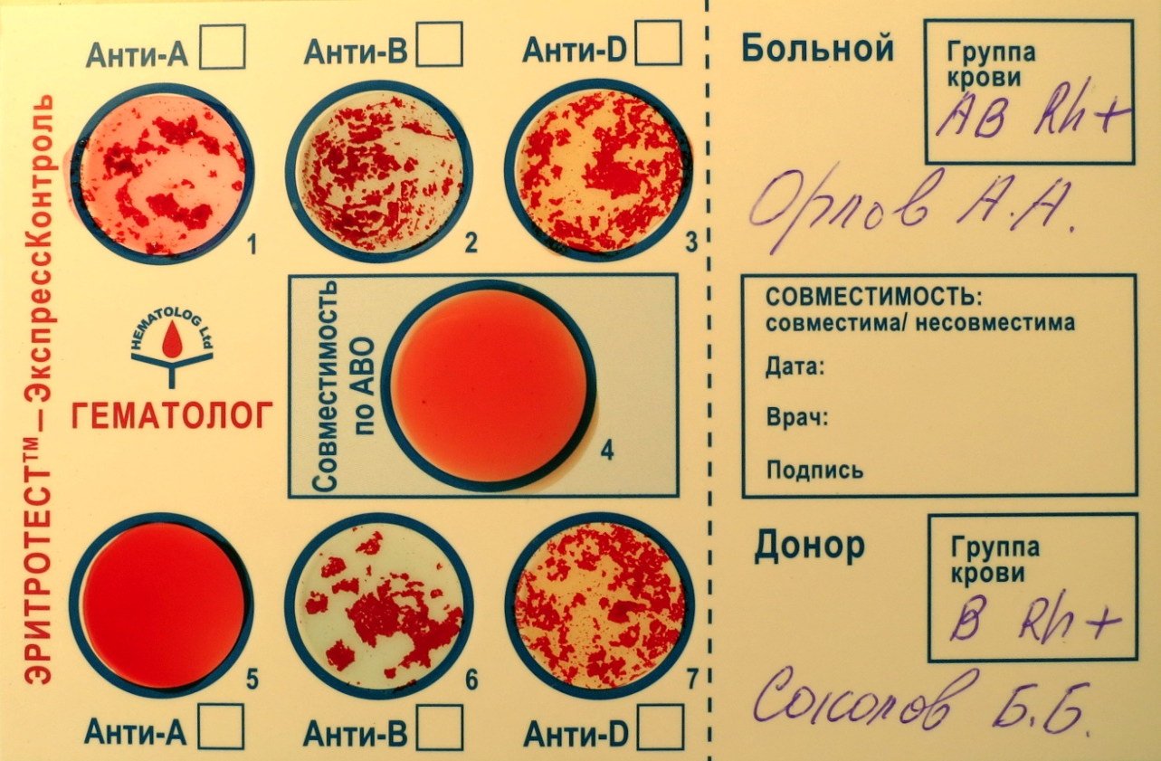
После смешивания капель в лунке (№4) наблюдение за реакцией проводят в течении 5 минут.
+
+
+
Результат тестирования:
Группа крови больного: АВ Rh +.
Группа донора: В Rh +.
Кровь больного и донора совместимы по системе АВО
-
+
+

Slide 63
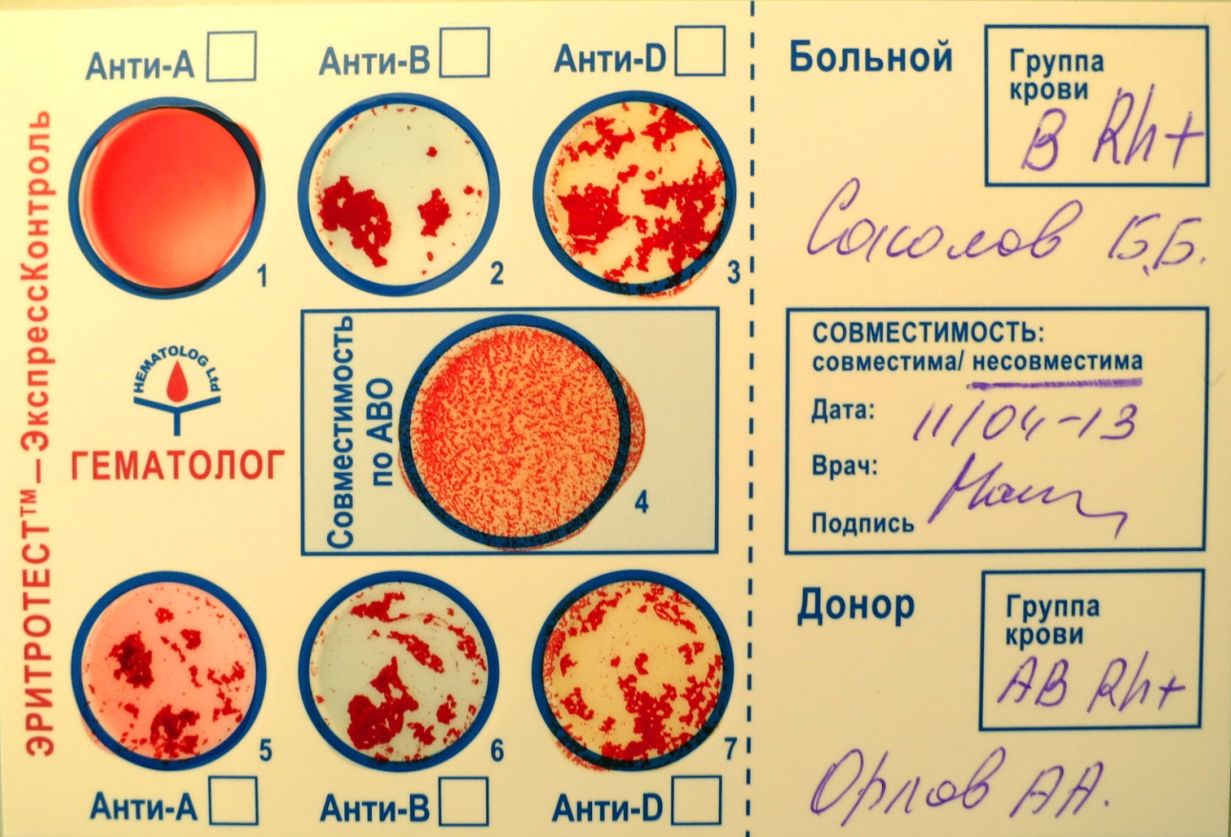
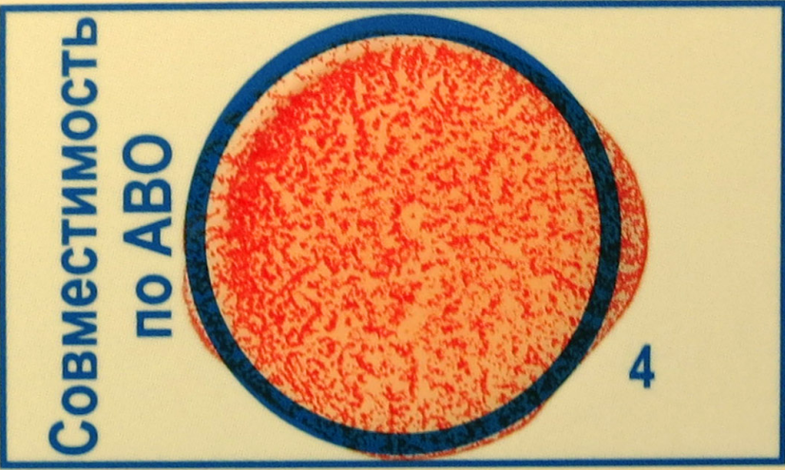
Пример групповой несовместимости крови донора и больного.
-
+
+
+
+
+

Slide 64
Компанией «Гематолог» разработан простой, чувствительный и быстрый в исполнении тест-набор для определения совместимости сыворотки больного и эритроцитов донора, основанный на действии сильного потенциатора неполных антител, ЭРИТРОТЕСТ^{ТМ} - ИммуноКонтроль.

Slide 65
Набор предназначен для быстрого выявления в сыворотке реципиента неполных (IgG) антител против эритроцитов донора, подобранных для трансфузии. Набор позволяет выявлять иммунные антитела к групповым антигенам эритроцитов систем: резус (D, C, E, c, e), Kell, Duffy, MNS и др. Чувствительность Набора значительно превосходит чувствительность полиглюкинового и желатинового тестов, а в отношении антител к антигенам системы Резус приближается к чувствительности «золотого стандарта» - непрямого теста Кумбса. Общее время проведения теста – около 5 минут.

Slide 66
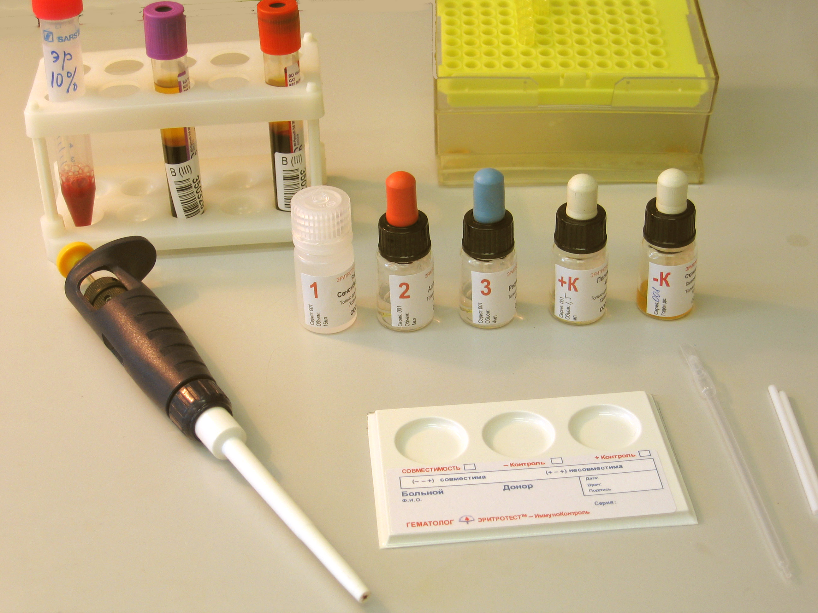
Исследуемая
сыворотка
больного
Эритроциты
донора, от-
мытые в
Растворе 1
Автоматическая
пипетка с
наконечниками
Состав Набора,
дополнительные материалы
и тест-образцы

Slide 67
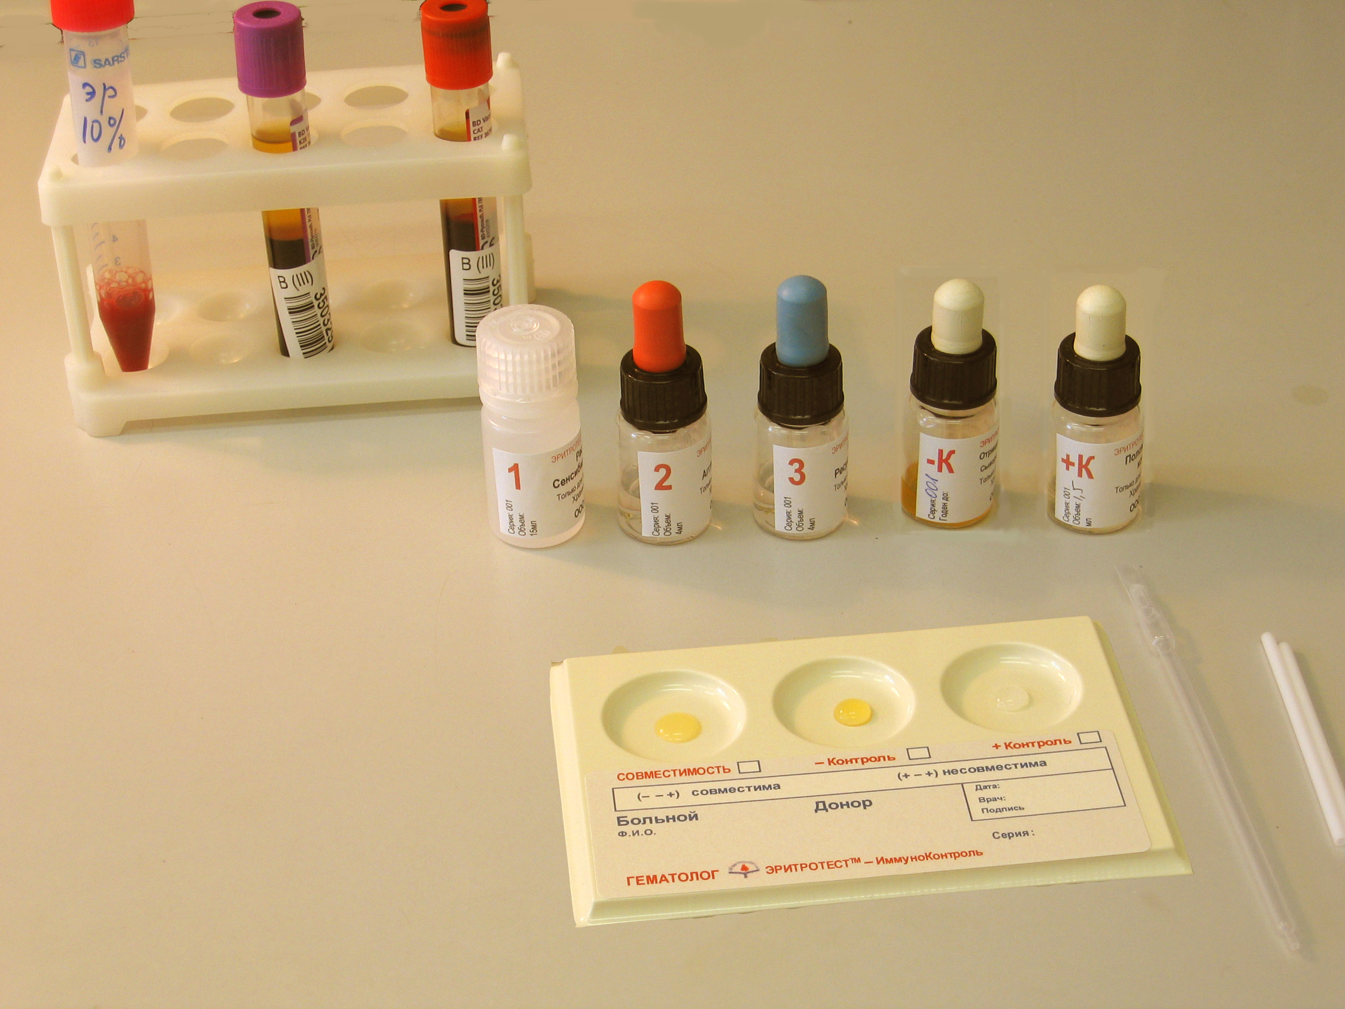
Этап подготовки –
Внесение исследуемой сыворотки
реципиента, - Контроля и + Контроля

Slide 68
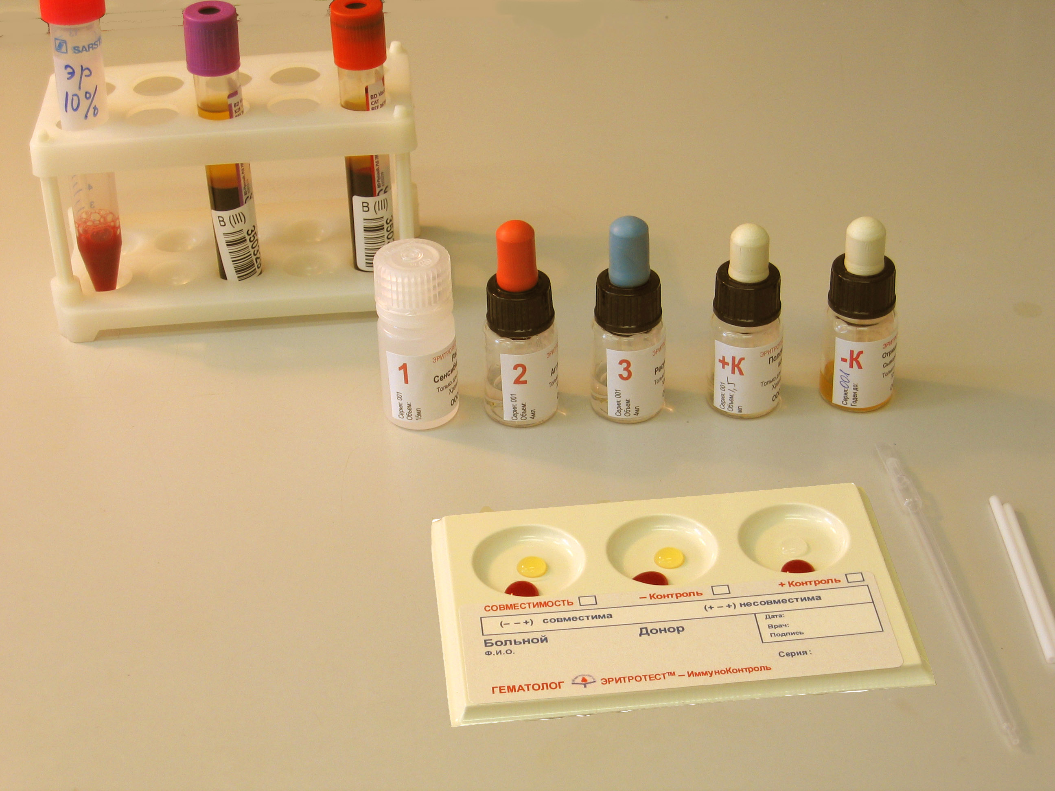
Этап подготовки –
Внесение отмытых эритроцитов донора

Slide 69
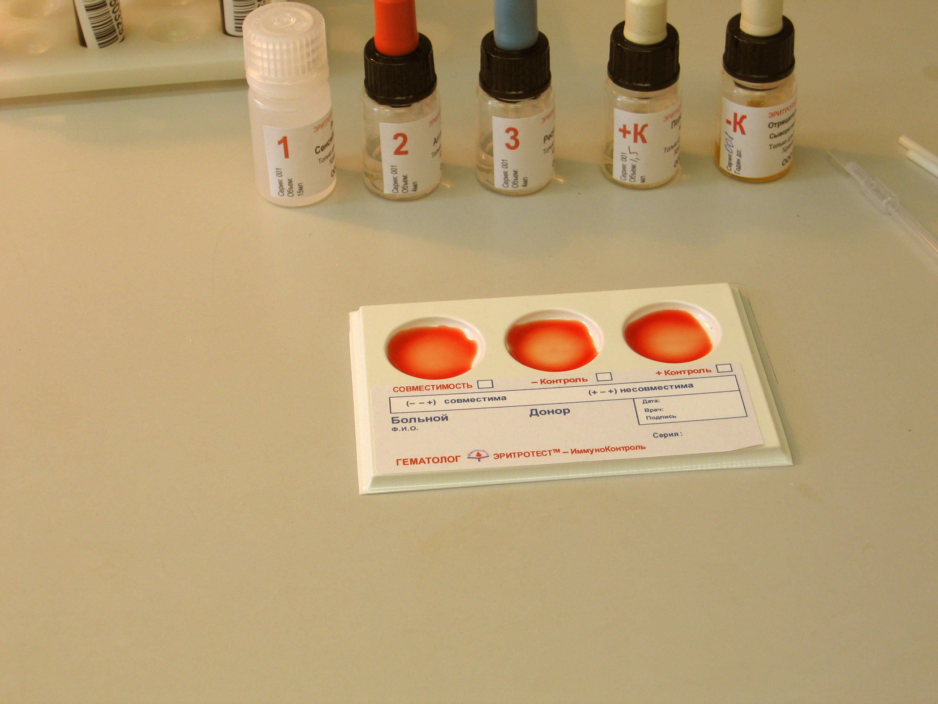
Этап 1 – Выявление АВО-совместимости
Перемешивание содержимого лунок.
Если в лунке «Совместимость» в течение 1 минуты не появилась агглютинация эритроцитов, то кровь больного и донора совместимы по АВО. Переход к этапу 2.
01:00

Slide 70
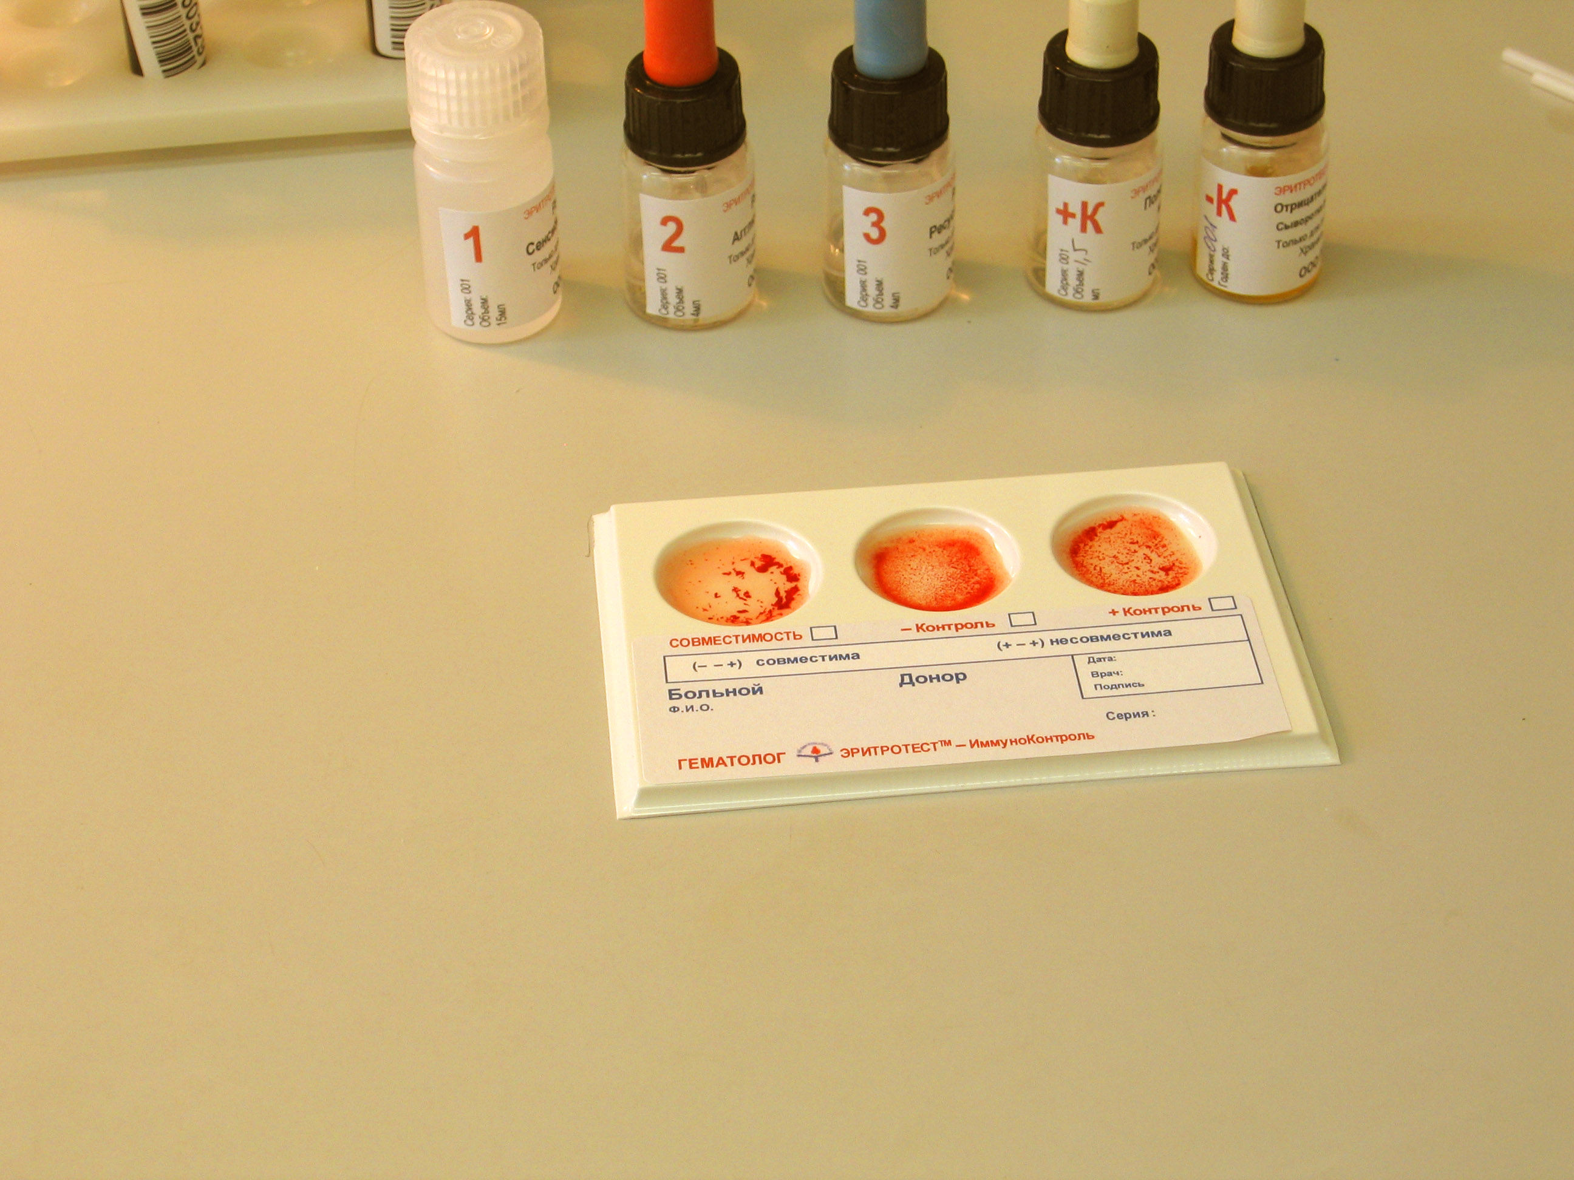
Этап 2 – Добавление агглютинирующего раствора
После инкубации в течение 2 минут агглютинация эритроцитов появляется во всех лунках. Переход к этапу 3.
02:00

Slide 71
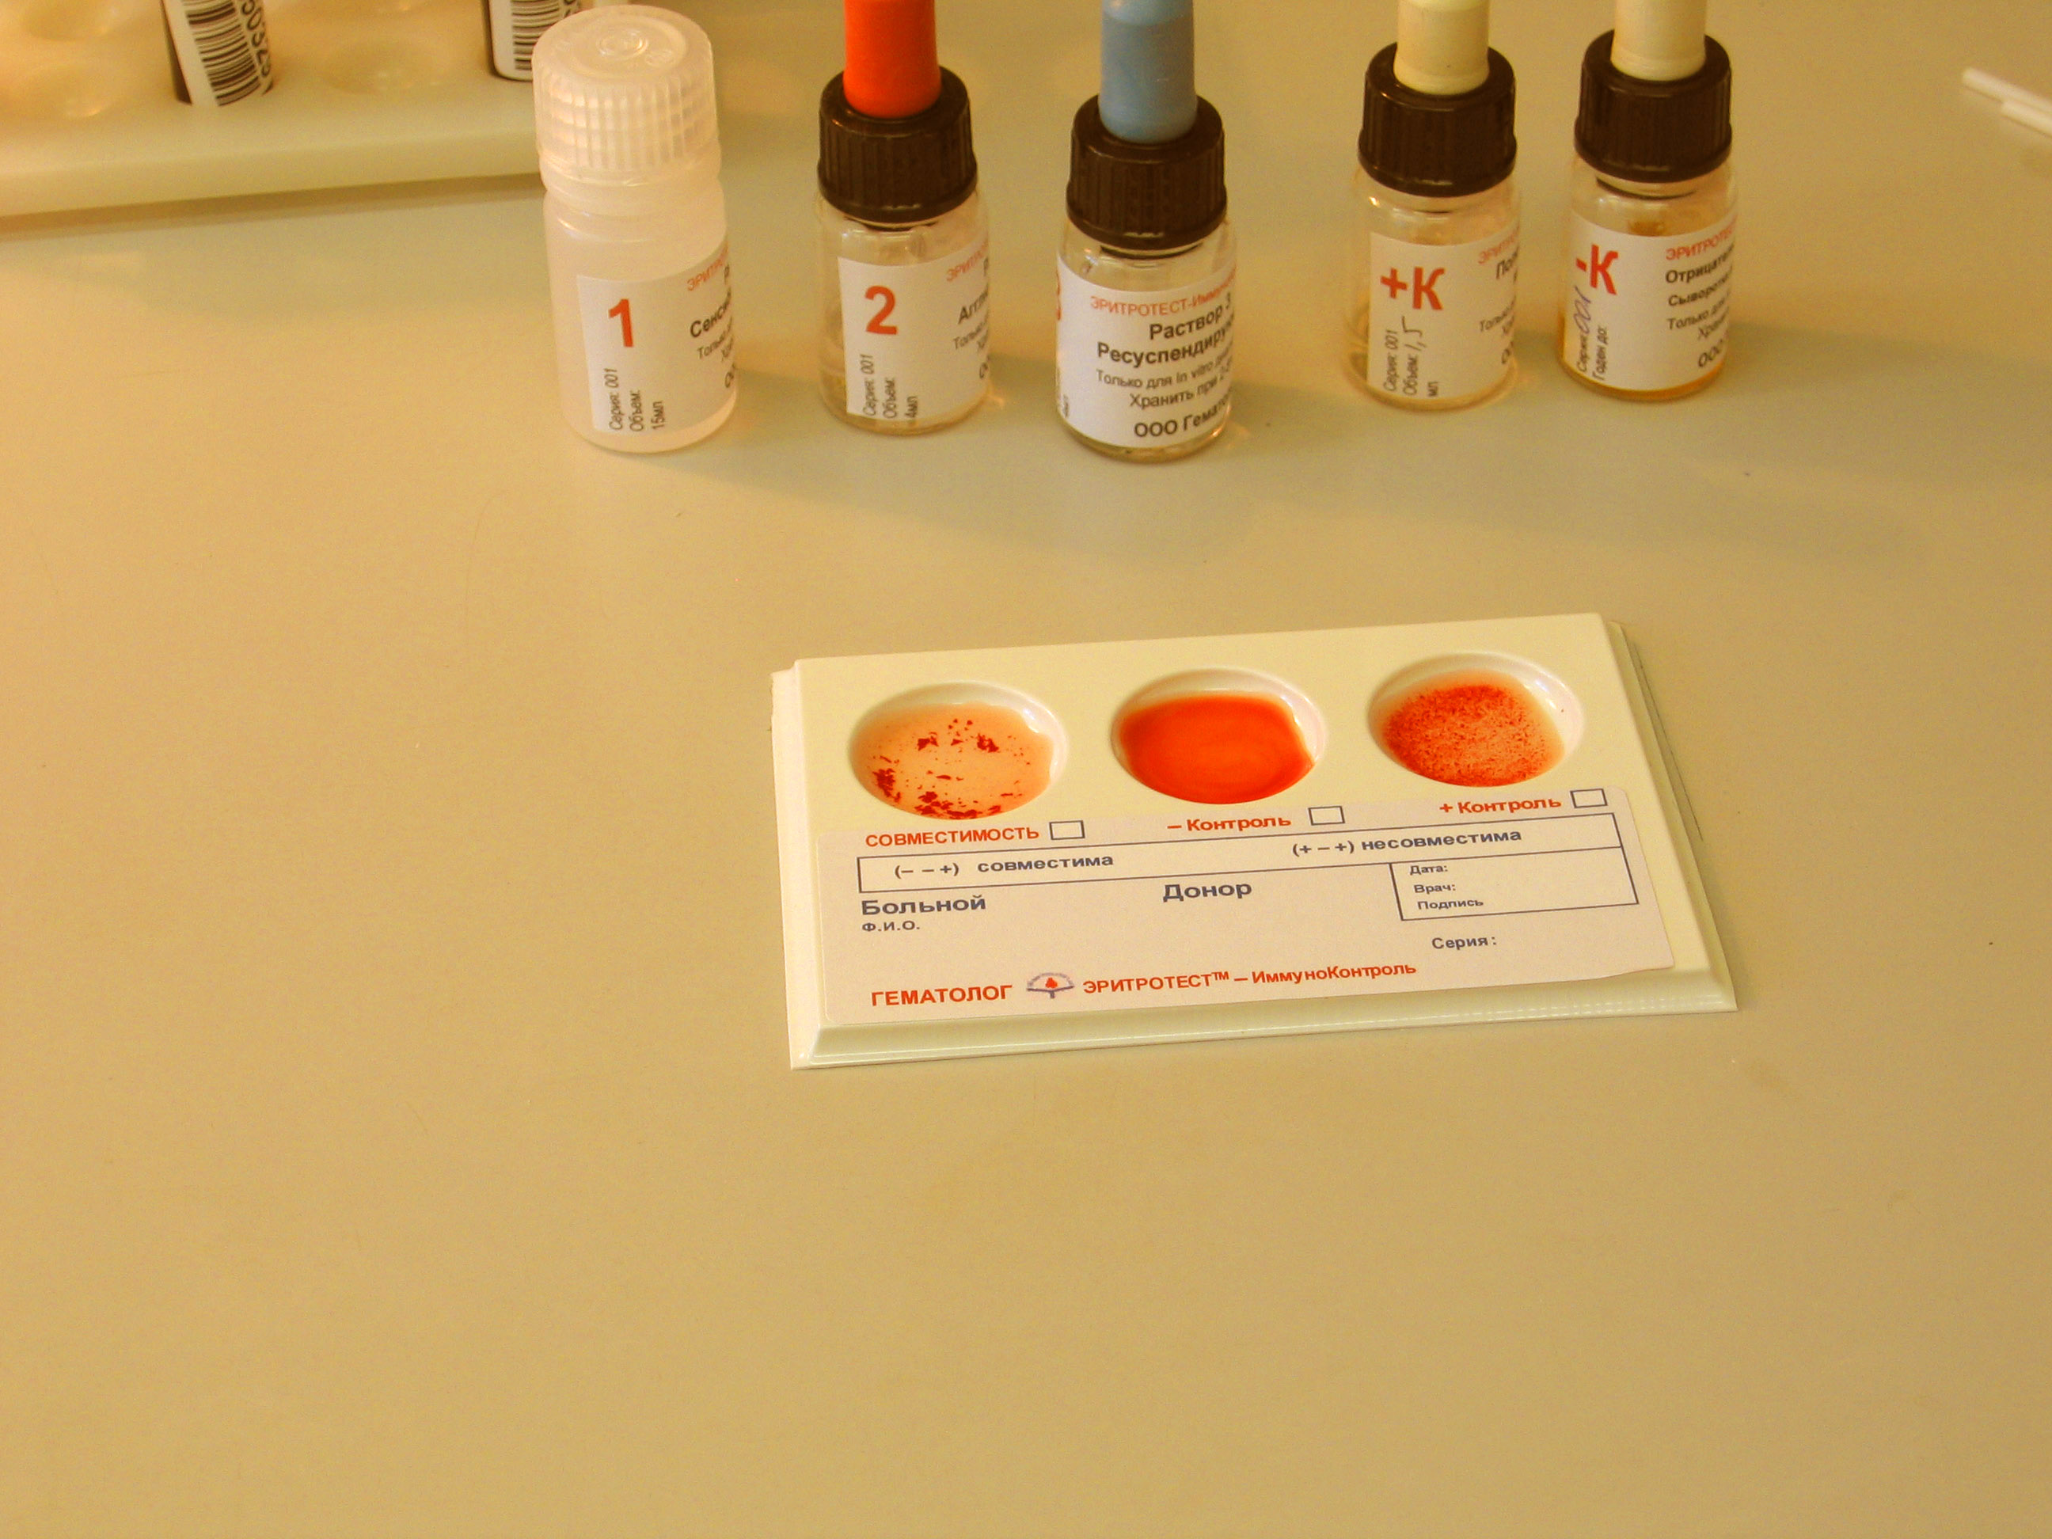
Этап 3 – Добавление ресуспендирующего раствора
После инкубации в течение 15 сек. агглютинация эритроцитов остается только в тех лунках, где эритроциты связались с неполными антителами. Результат теста: эритроциты донора и сыворотка больного несовместимы по нерегулярным антителам. Переход к этапу 4.
00:15

Slide 72
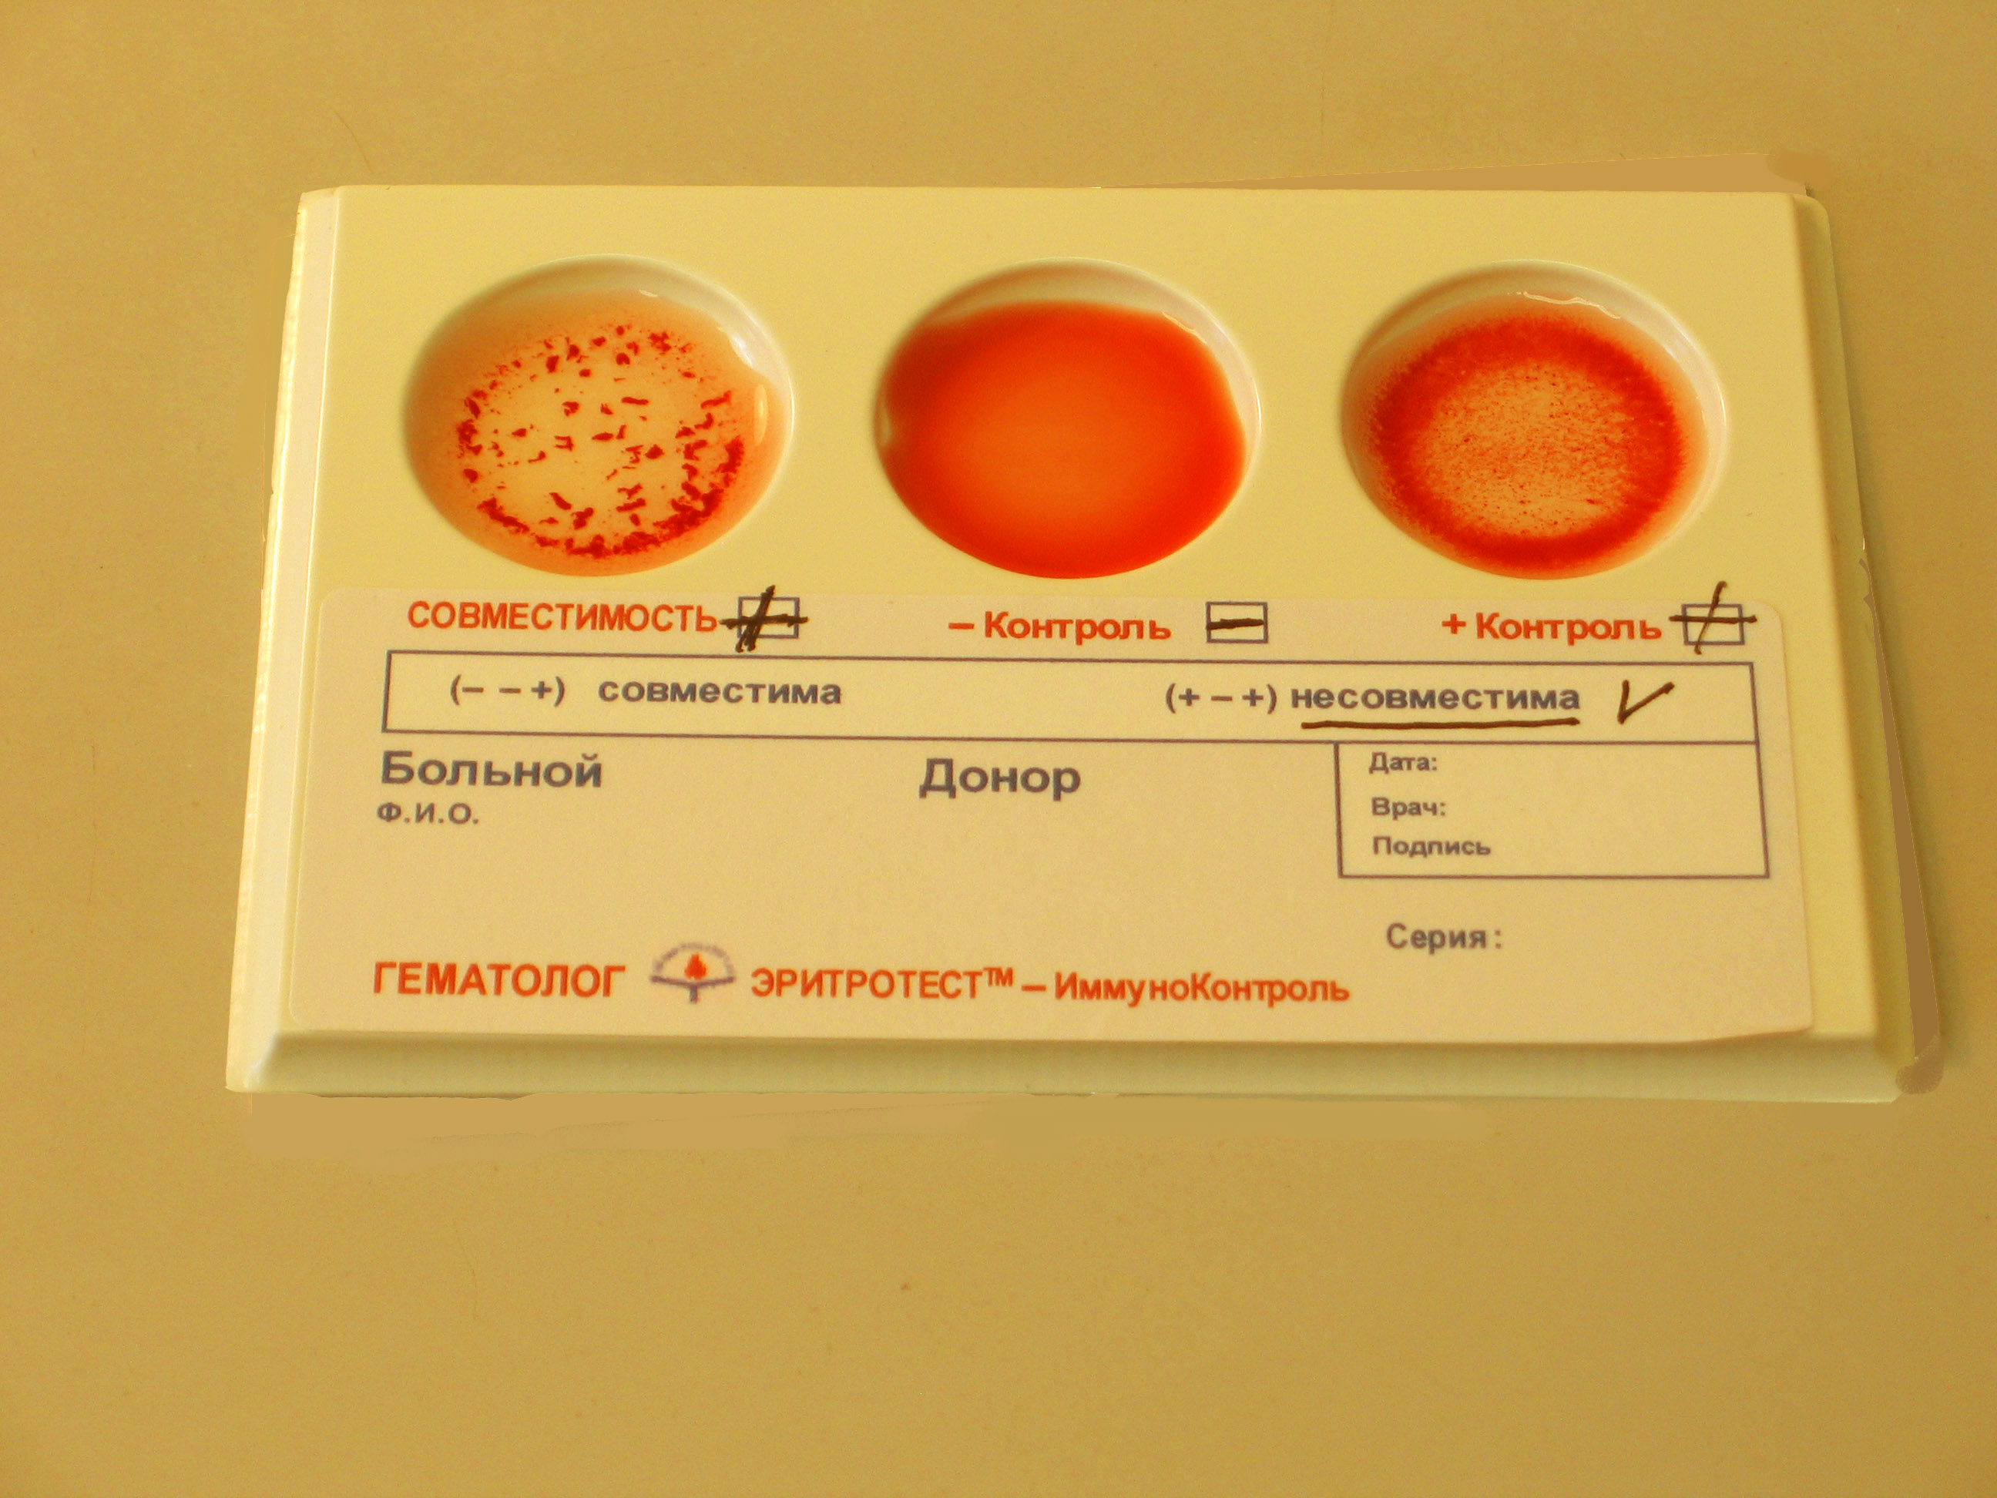
Этап 4 – Документирование результатов теста

Slide 73
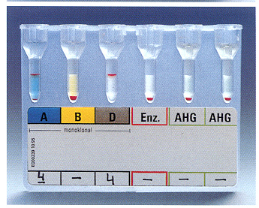
Complete Cross Match

Slide 74
При применении современных чувствительных и специфичных тестов для выявления антиэритроцитарных антител диагностическая значимость тестов на совместимость в том варианте, как они применяются у нас сейчас, становится ничтожной.
Возможно, рациональным представляется отказ от прикроватной пробы на совместимость по резус-фактору в клиниках, практикующих современный скрининг антител.

Slide 75
Клиническое значение холодовых антител, выявлямых при «холодовой » пробе на совместимость
Антитела анти-Р1, - А1, -Н,- Leª, -Le^{b}, -M, -N чаще IgM, не активны при температурах выше 25°С, поэтому не вызывают ПТО.
Если эти антитела являются IgG, они выявляются в «тепловой пробе».
Поэтому холодовая проба не используется за рубежом.
В результате трансфузий 15000 доз эритроцитов реципиентам с холодовыми антителами не зарегистрировано ни одного ПТО

Slide 76
Тесты на совместимость крови реципиента и донора
Данный тест, предназначенный для выявления в сыворотке реципиента антител против эритроцитов донора, должен предотвратить гемотрансфузионное осложнение, но не предназначен для предотвращения аллоиммунизации.
Проведение проб на совместимость – это заключительный этап исследования, который должен подтвердить совместимость крови донора и реципиента. Чем ближе к моменту переливания будет произведено это обследование, тем меньше вероятность ошибки за счет человеческого фактора при трансфузии.

Slide 77
Определение совместимости по иммунным антителам более надежно следует проводить на донорских эритроцитах, предназначенных для трансфузии.
Если скрининг антител проводится, а проба на совместимость в НАГТ не cтавится, то теоретический риск пропустить клинически значимые антитела составляет:
1 на 5494 образцов крови реципиентов
1 на 10615 проб на совместимость

Slide 78
Пробы на совместимость – последняя возможность предотвратить трансфузию эритроцитов донора, несовместимых с сывороткой больного

Slide 79
Гемотрансфузия - какова степень риска
неблагоприятного исхода?
j
Доноры, анестезиологи и журналисты Великобритании считают,
что риск больше, чем при авиаперелетах и
меньше, чем при поездках в машине

Slide 80
Благодарю за внимание!
Notes:
Павлюк Раиса Пантелеймоновна, ведущий научный сотрудник ГУ “Институт гематологии и трансфузиологии НАМН Украины”,
Руководитель группы
конт. тел. (044) 440-30-44; (097) 797-99-35

Slide 81
Предтрансфузионные тесты:
Иммуногематологическое обследование крови доноров.
Иммуногематологическое обследование крови пациентов.
Пробы на совместимость.

Slide 82
Категории лабораторных иследований:
1. Обязательные исследования:
– группа крови по системе AB0,
– Rh (D) принадлежность,
– фенотип Rh и Kell,
- скрининг антиэритроцитарных антител.
2. Дополнительные исследования:
– идентификация антиэритроцитарных антител,
– скрининг высокого титра анти-А и анти-В агглютининов,
– дополнительное фенотипирование.

Slide 83
Обязательные иммуногематологические исследования крови донора
Определение группы крови по системе ABO :
• первичному донору 2 раза - прямая реакция с капиллярной кровью, перекрестная реакция с венозной кровью;
•для постоянного донора в последующих донациях- только прямая реакция в образце венозной крови.
Определение резус-принадлежности:
Первичному донору Rh (D) - принадлежность определяется дважды:
•в капиллярной крови с анти-D (VI-) IgM
•в венозной крови с двумя различными клонами реагентов анти- D IgM (с реагентом анти- D IgG в непрямом антиглобулиновом тесте с помощью гелевой технологии, где можно обнаружить все варианты D_{weak} и парциального D, если Rh (D) положителен, делается DAT);
Регулярным донорам при каждой донации в венозной крови с использованием одного клона анти-D IgM реагента.

Slide 84
Обязательные иммуногематологические исследования крови донора
Фенотипирование по антигенам системы Rh и Kell (обнаружение антигенов C, c, E, e, K) выполняется и документируется в двух последовательных донациях.

Slide 85
Обязательные иммуногематологические исследования крови донора
Скрининг антиэритроцитарных антител:
–выполняют и документируют в первой донации, а затем каждые один-два года или, если в период после последней донации было переливание или беременность;
–используют непрямой антиглобулиновый тест;
–скрининг-эритроциты (пулированные) должны содержать как минимум следующие антигены: D, C, с, E, е, K, к, Fya, Fyb, Jka, Jkb, S, s, M;
–если скрининг антител положительный, идентифицируют антитела, дозу крови не используют для приготовления компонентов крови.

Slide 86
Дополнительные иммуногематологические исследования крови донора
Фенотипирование в других клинически значимых антигенных системах (кроме систем ABO, RH и Kell) выполняется и документируется в двух донациях.
Прямой антиглобулиновый тест.
Прямой тест антиглобулина проводится, если:
–обнаруживают положительный результат скрининга антител;
–при определении ABО, Rh (D) или фенотипировании обнаружены отклонения от нормы;
–при проведении совместимости конкретная доза крови несовместима с реципиентом, не имеющим антител против эритроцитов донора.
Доноры, у которых констатирован положительный прямой антиглобулиновый тест, отводятся на 6 месяцев.

Slide 87
Обязательные иммуногематологические исследования крови пациента
Определение группы крови ABO :
•В присутствии пациента в капиллярном образце крови выполняют прямую реакцию ABО определения.
•В лаборатории в венозном образце крови выполняют определение группы крови двойной (перекрестной) реакцией, используя анти-A и анти-B моноклональные реагенты для прямой реакции и О, A1 и B стандартные эритроциты - для обратной реакции.
•Новорожденным ABO группу крови определяют только прямой реакцией

Slide 88
Обязательные иммуногематологические исследования крови пациента
Определение Rh (D) - принадлежности, Rh -фенотипa и K- антигенa
- определение Rh-фенотипа и К- антигена рекомендуется для: девушек и женщин детородного возраста до переливания ЭМ и пациентам, нуждающимся в регулярном переливании ЭМ.
Rh-фенотип и K-антиген определяются у реципиентов, у которых обнаружены антиэритроцитарные антитела любой специфичности, как часть процесса идентификации антител

Slide 89
Скрининг антиэритроцитарных антител:
• Делается своевременно, чтобы в случае положительного скрининга, который свидетельствует о иммунизации пациента эритроцитарными антигенами, была возможность для получения совместимых компонентов крови.
Скрининг антител проводят, как минимум, с тремя тест- эритроцитами с использованием непрямого антиглобулинового теста.
!!! Запрещено объединять все 3 образца тест-эритроцитов в один.
При положительном скрининге антител рекомендуется автоконтроль или ПАГ. Если автоконтроль или ПАГ положительный, у пациента могут быть аутоантитела.
При положительном скрининге антител образец крови отправляется в специализированную лабораторию для идентификации антиэритроцитарных антител.
Если у пациента, ранее выявлялись антитела, а при данном исследовании скрининг на наличие антиэритроцитарных антител отрицательный, то все равно для переливания выдают дозу ЭМ без соответствующего антигена.
Результат анализа действителен в течение 72 часов .

Slide 90
Дополнительные иммуногематологические исследования крови реципиента
Идентификация антиэритроцитарных антител:
Во всех случаях, когда у пациента положительный скрининг антиэритроцитарных антител, они должны быть идентифицированы для обеспечения выбора совместимой ЭМ для переливания.
Если у пациента уже выявлялись аллоантитела, то в каждом новом образце необходимо проводить идентификацию антител.
Идентификация аллоантител должна обеспечивать:
– определение специфичности аллоантител;
– определение антигена, соответствующего идентифицированным антителам.
–выбор при необходимости совместимой EM.

Slide 91
Дополнительные иммуногематологические исследования крови реципиента
Если специфичность антител не установлена или если есть подозрение, что в сыворотке есть антитела нескольких специфичностей:
- выполнить фенотипирование эритроцитов пациента в системе Rh-Kell и расширенное фенотипирование путем определения: Cw, M, N, S, s, P1, Leª, Le^{b}, Fyª, Fy^{b}, Jkª, Jk^{b}, Luª, Lu^{b} или, по меньшей мере, Rh-Kell системе и определяя антигены Fyª, Fy^{b}, Jkª, Jk^{b}, S, s.

Slide 92
Тесты на совместимость крови реципиента и донора
Используется HAГT, чтобы выявить несоответствие крови донора-реципиента в клинически значимых антигенных системах.
Процедура проверки на совместимость крови должна включать:
–проверка групп крови реципиента и донора в системе АВО с реагентами анти-А и анти-В;
–проверка Rh (D) реципиента и донора – определение с одним клоном анти-D-реагента;
–сравнение полученных результатов с результатами предыдущих исследований.

Slide 93
Тесты на совместимость крови реципиента и донора
Примечание:
следует отметить, что Rh (D) принадлежность доноров в учреждении крови уточняется в НAГT, что открывает очень слабые варианты D и парциальные D варианты, поэтому результаты, полученные в больничной лаборатории для обнаружения антигена D, могут отличаться:
–результат Rh (D) принадлежности положительной EM может быть отрицательным.
Тест на совместимость крови проводится НAГT на гелевых картах.

